Slide 1

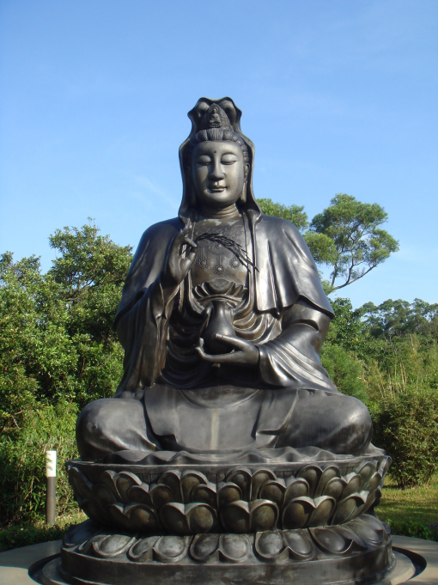
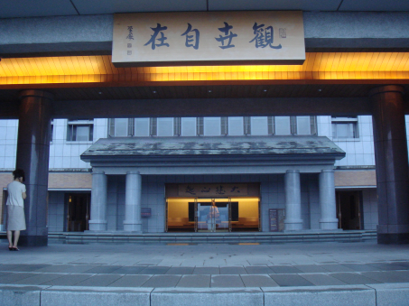
法鼓佛教學院數位典藏
發展現況與永續經營規劃分享
法鼓佛教學院 圖書資訊館 館長
洪振洲 助理教授
2011.11.04@中央研究院

Slide 2
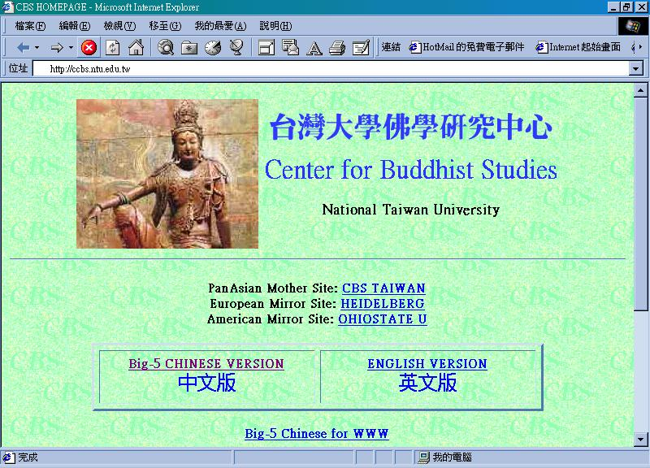
佛學數位典藏緣起：台大佛學研究中心
1994 ~ 1995

Slide 3
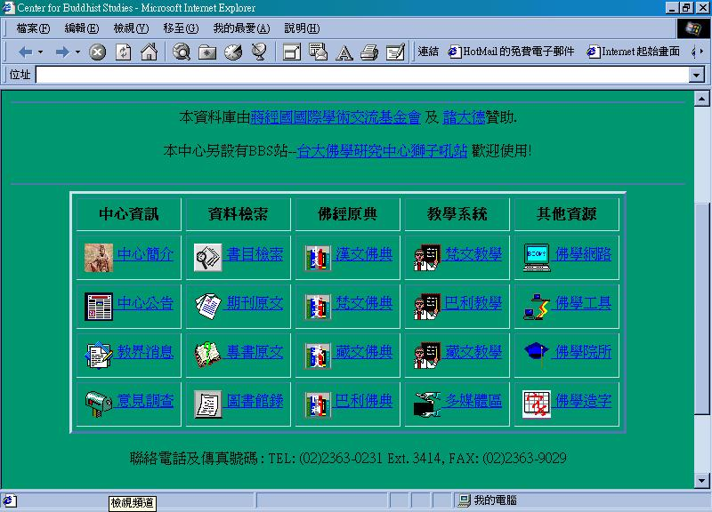

Slide 4
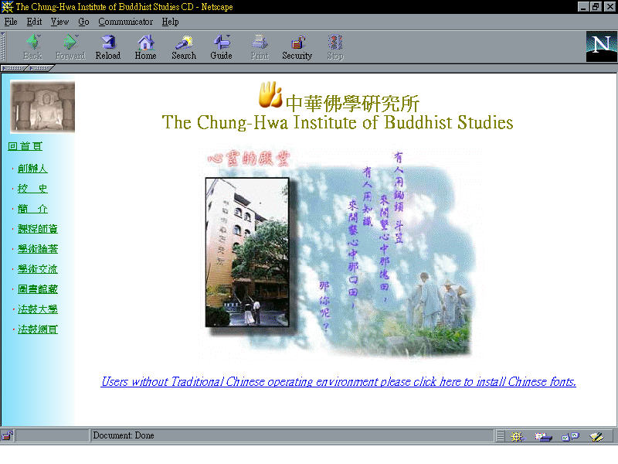
中華佛學研究所 http://www.chibs.edu.tw
Chung-Hwa Institute of Buddhist Studies

Slide 5
中華佛學研究所網資室 (1998 )
Buddhist Studies Information Network
為因應21世紀電子化資訊時代，網路的蓬勃發展，數位化文獻 資料的急劇成長、 出版品電子化、資訊共享等新世紀的趨勢。特於1998年三月成立 佛學網路資料室 Buddhist Studies Information Network Center ( 簡稱為 網資室 )， 以因應時代的需求。
網資室工作內容
一. 中華電子佛典協會 -- 藏經電子化工作
二. 佛學資料庫的建制 -- 佛學資料的應用
三. 佛研所的網頁設計 -- 國際性的資料庫
四. 佛研所電子資訊化 -- 配合時代的轉型
網資室工作計畫:
建立較完整的“數位佛學參考資料庫”
（Buddhist Digital Reference Databases）
設置動態的“佛學網路遠距教學課程”
( Buddhist Internet Teaching Courses)

Slide 6
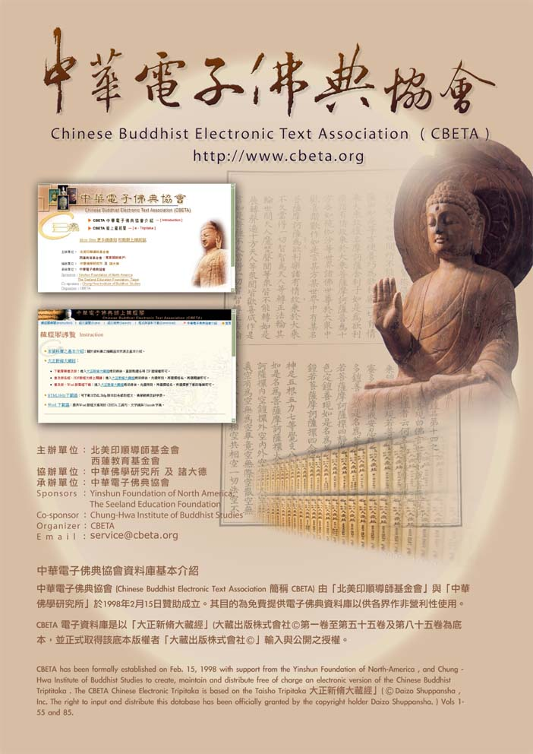
中華電子佛典協會

Slide 7
CBETA 數位化成果統計
典籍數量
時間 | 典籍 | 部數 | 卷數 | 字數
1998-2003 | 大正藏 | 2,373 | 8,982 | 78,770,000
2004-2007 | 卍續藏 | 1,229 | 5,066 | 71,220,000
2008-2011 | 正史佛教資料類編 | 1 | 10 | 333,000
 | 藏外佛教文獻 | 77 | 136 | 1,663,000
 | 北朝佛教石刻拓片百品 | 100 | 100 | 74,000
 | 歷代藏經補輯 | 385 | 2631 | 24,193,000
總計 |  | 4,165 | 16,925 | 176,253,000

Slide 8
CBETA 長久經營的秘訣
成立專職機構，僱用專屬人員進行維護與擴充
  目前約有：4名行政人員、兩名資訊工程師
每年更新出版品，增加使用者使用資料的信心。
搶得先機，具國際知名度，成為學者愛用產品，具有一定觀眾群。且為國內最完整的數位藏經。
經濟來源：
  對外小額募款
  與學術單位合作，申請國家型計畫，持續更新資料。

Slide 9
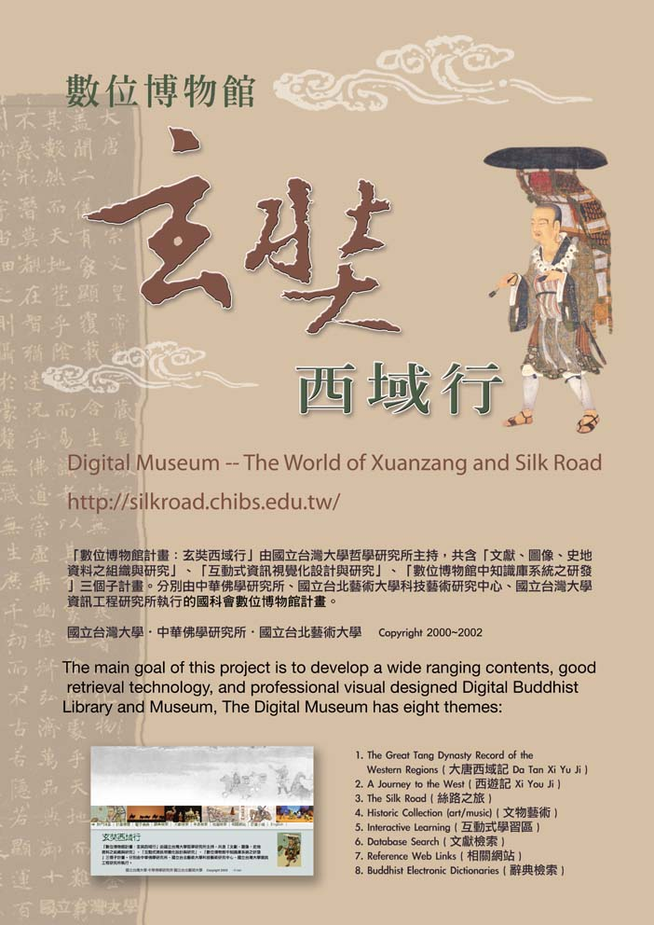
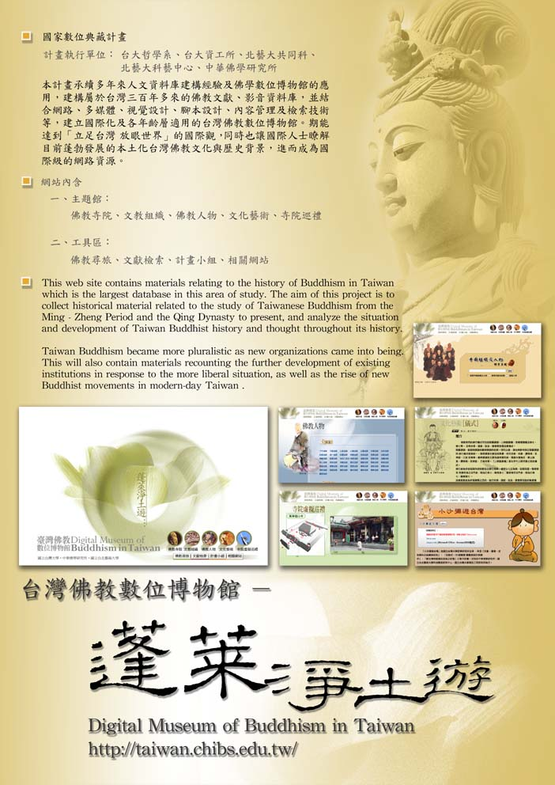
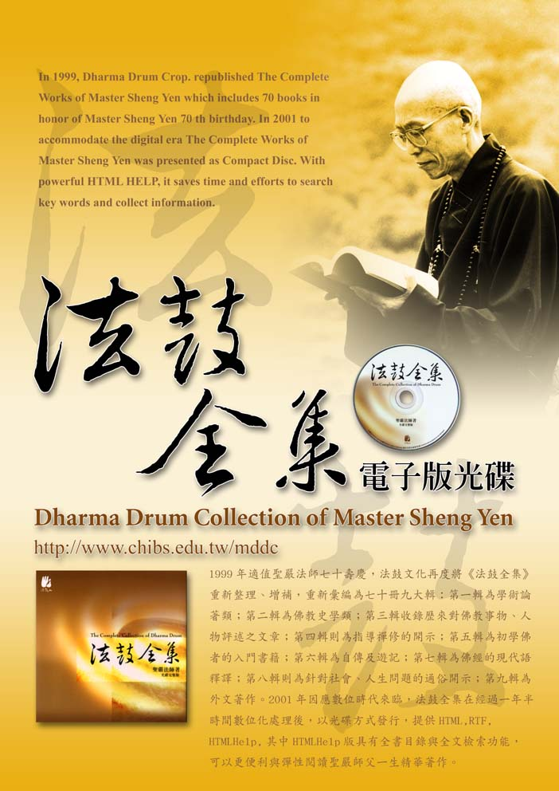
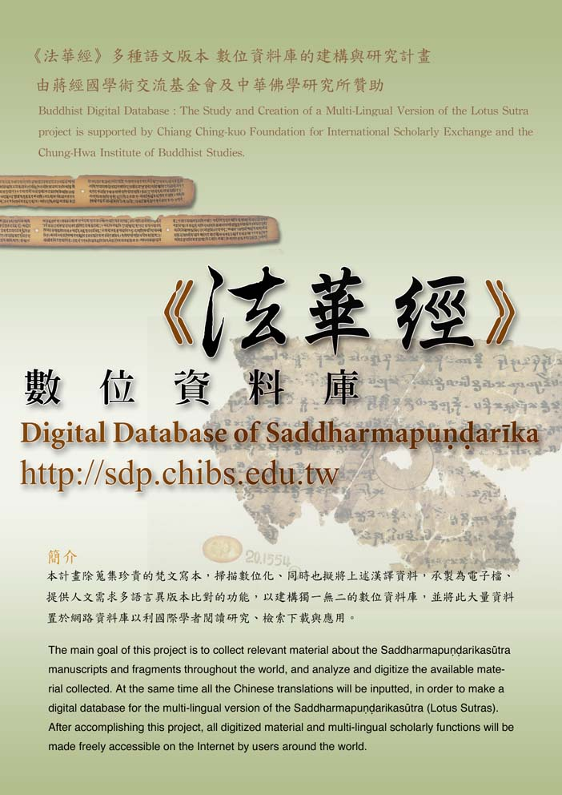
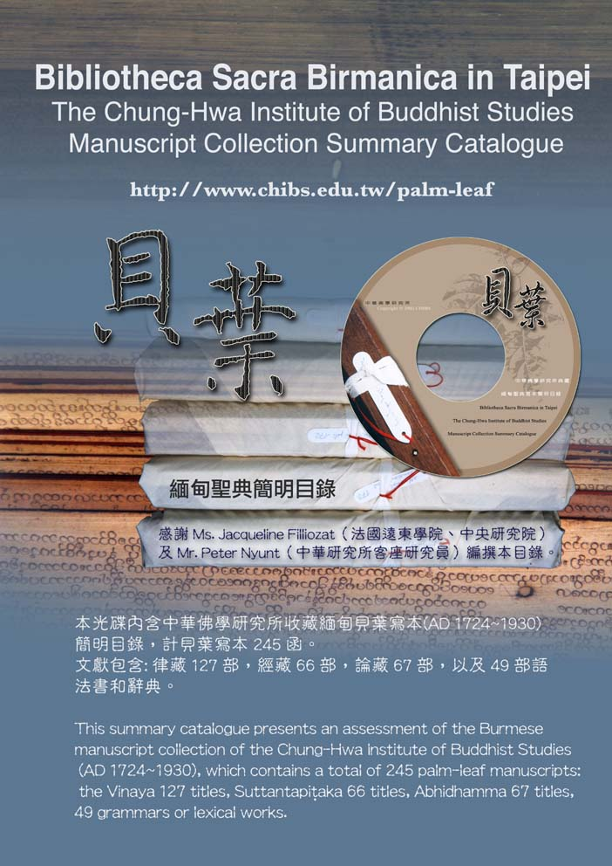
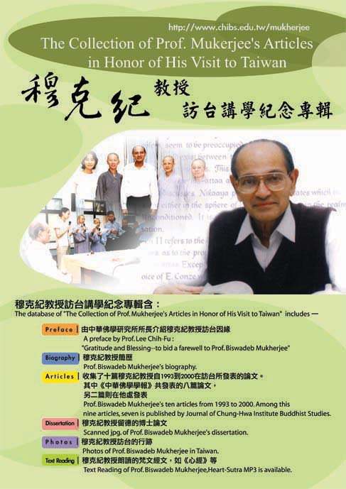
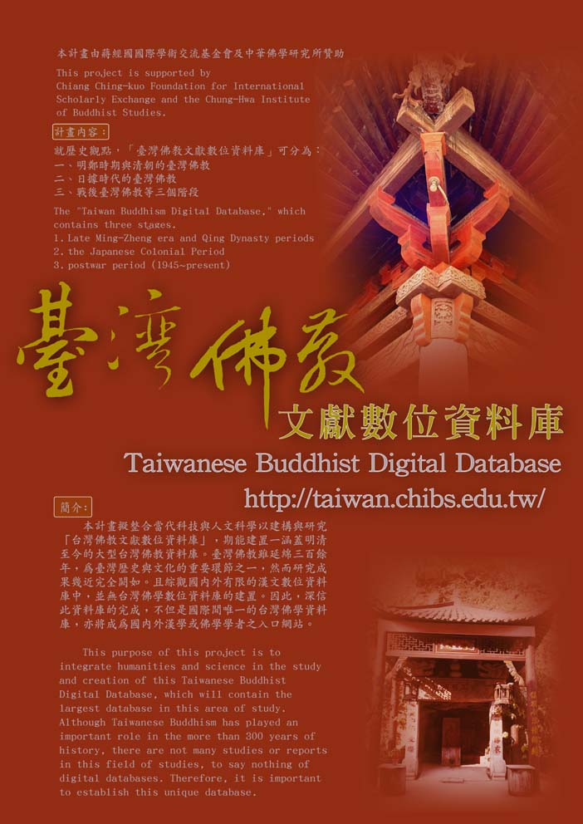
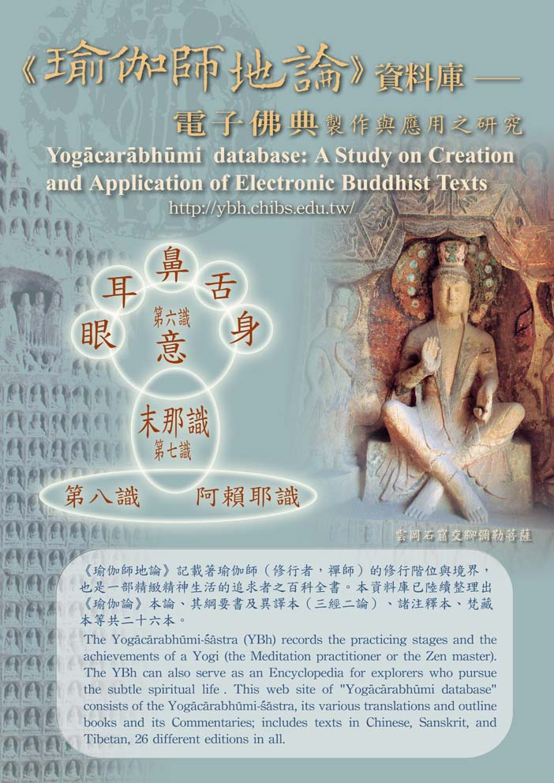
歷年專案成果
全文＋文物
文物
數位全文
全文＋對讀
數位全文
數位全文
數位全文
全文＋對讀

Slide 10
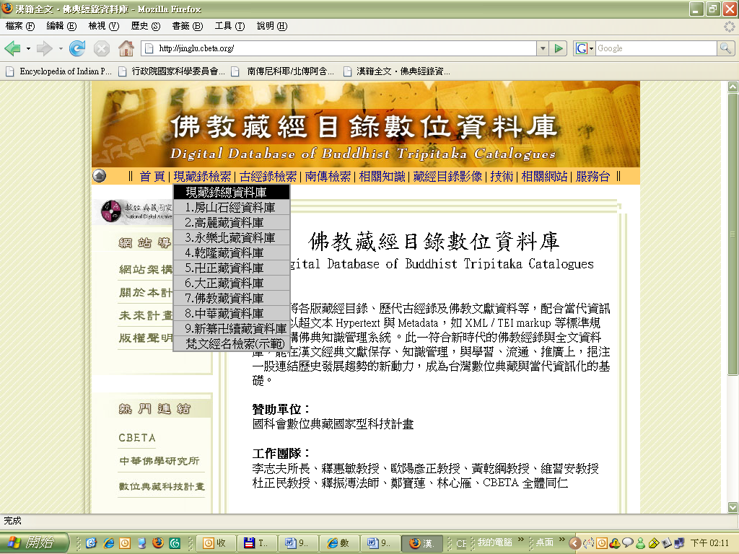

佛教藏經目錄數位資料庫
Digital Database of Tripitaka Catalogs
書目資料
http://jinglu.cbeta.org

Slide 11
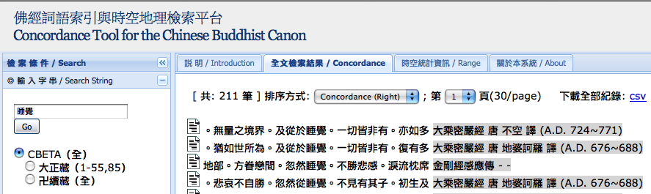
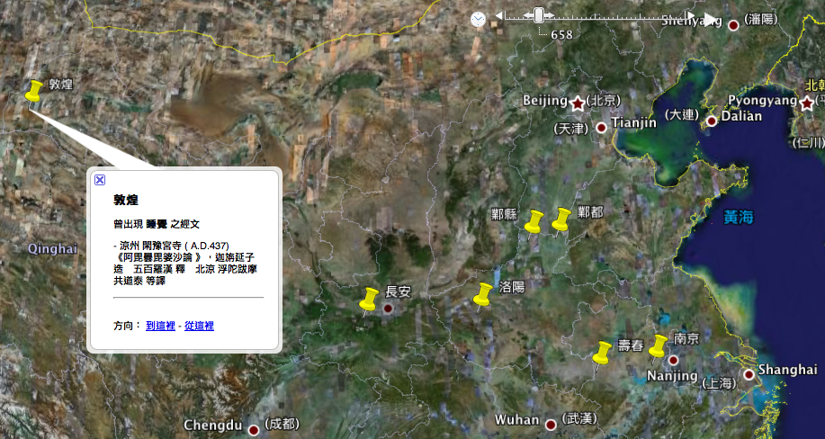
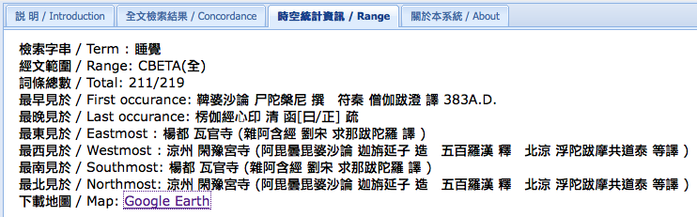
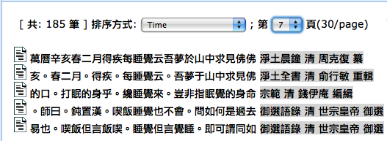
佛經詞語索引與時空地理檢索平台
詞彙＋GIS介面
http://140.112.26.229/cbetalexicon/concordance.py
Notes:
11

Slide 12
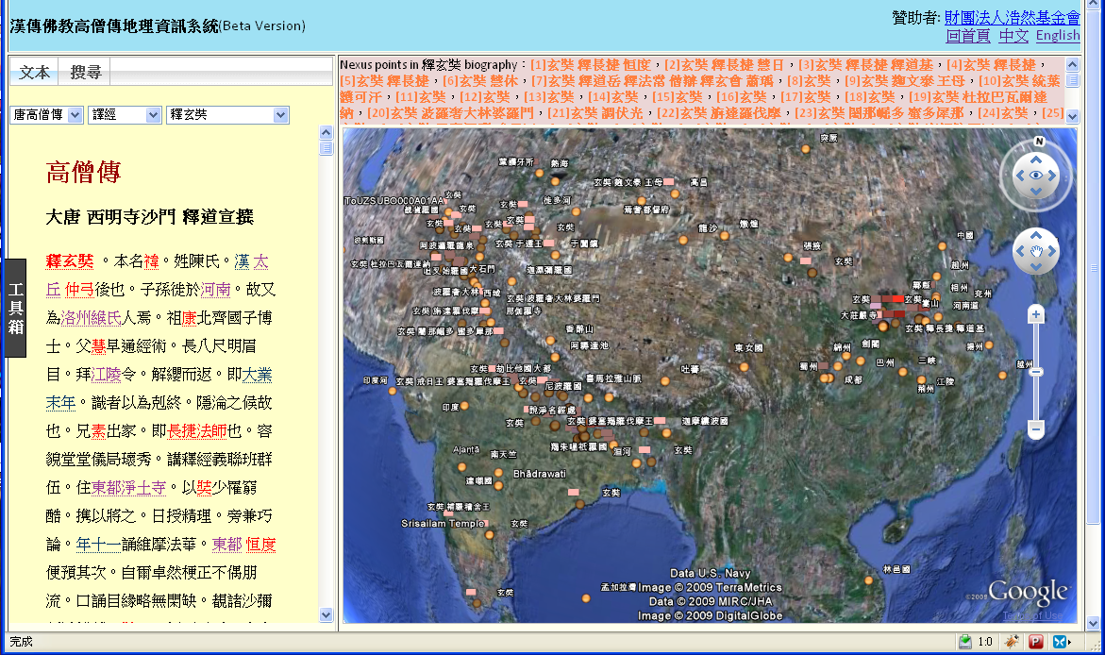
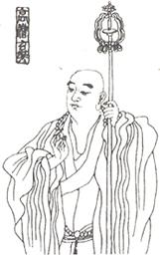
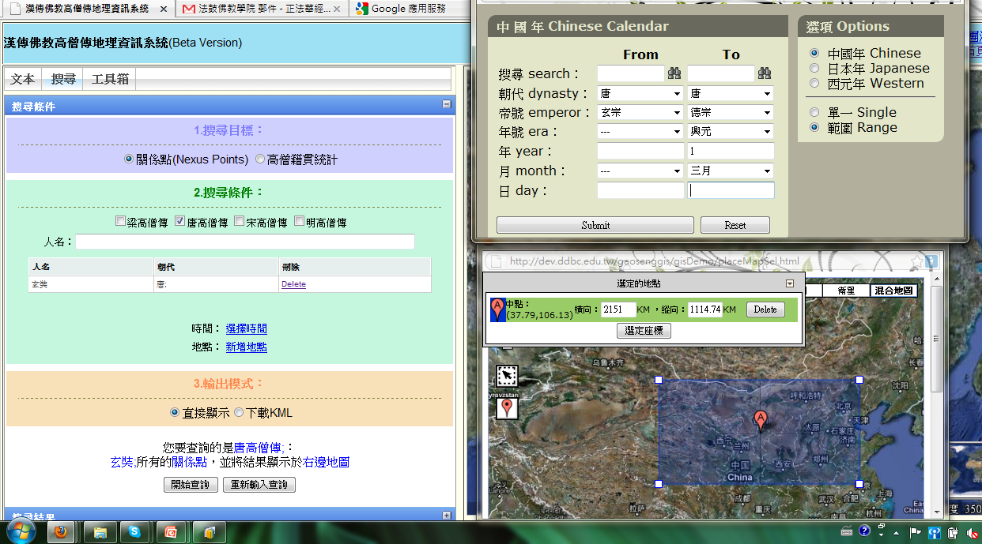
以GIS呈現文章內容
佛教傳記文學
全文＋GIS介面
包含梁高僧傳、唐高僧傳、宋高僧傳與明高僧傳、出三藏記集、補續高僧傳、比丘尼傳、名僧傳抄、四部著作。
其中包含高僧傳記超過3200篇
http://buddhistinformatics.ddbc.edu.tw/biographies/gis/interface/

Slide 13
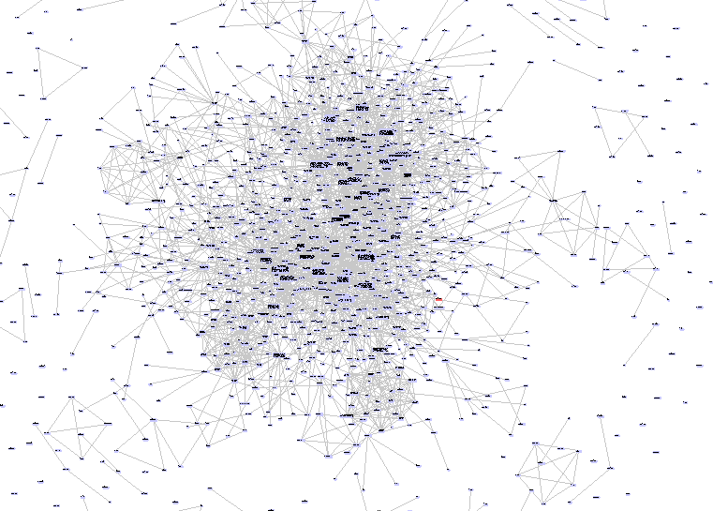
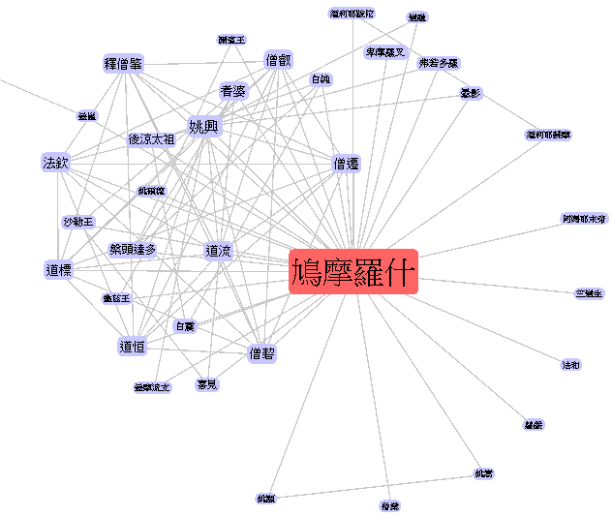
以社會網絡視覺化文獻內容事件
漢傳佛教高僧傳社會網絡
介面
以佛教傳記文學專案的資料為底本，展現更多的視覺化可能性

Slide 14
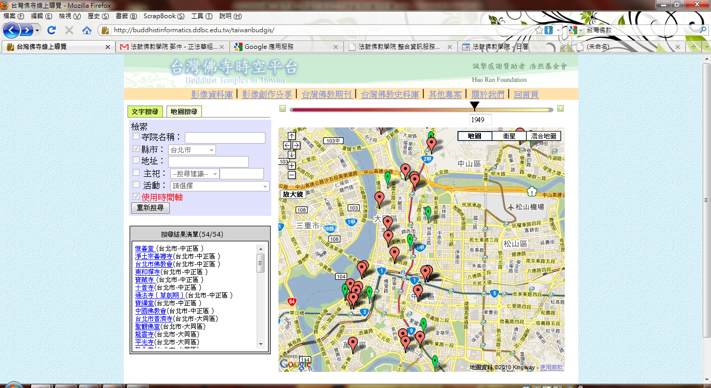
時間+空間的新火花
台灣佛教時空地理平台
文物＋GIS介面
以時空的角度呈現臺灣佛寺資料
以GIS系統+時間概念, 呈現台灣佛寺新面相
空間+時間＝ 重現台灣佛寺歷史地理分佈
http://buddhistinformatics.ddbc.edu.tw/taiwanbudgis/

Slide 15
數位辭典
佛學辭典專案
詞彙
提供多本辭典電子內容：
  Soothill-Hodous: "A Dictionary of Chinese Buddhist Terms"
  Mahāvyutpatti (bye brag rtog byed)
  Pentaglot Dictionary of Buddhist Terms
  南山律學辭典 - Nanshan Vinaya Dictionary
  丁福保:佛學大辭典 - Ding Fubao's Dictionary of Buddhist Studies
提供各式格式資料下載：
  StarDict(星際譯王) 字典格式
  Dr. eye (Dr.eye 8 Dr. eye 9)
  Xml Source
未來考慮提供線上辭典服務
http://buddhistinformatics.ddbc.edu.tw/glossaries/

Slide 16
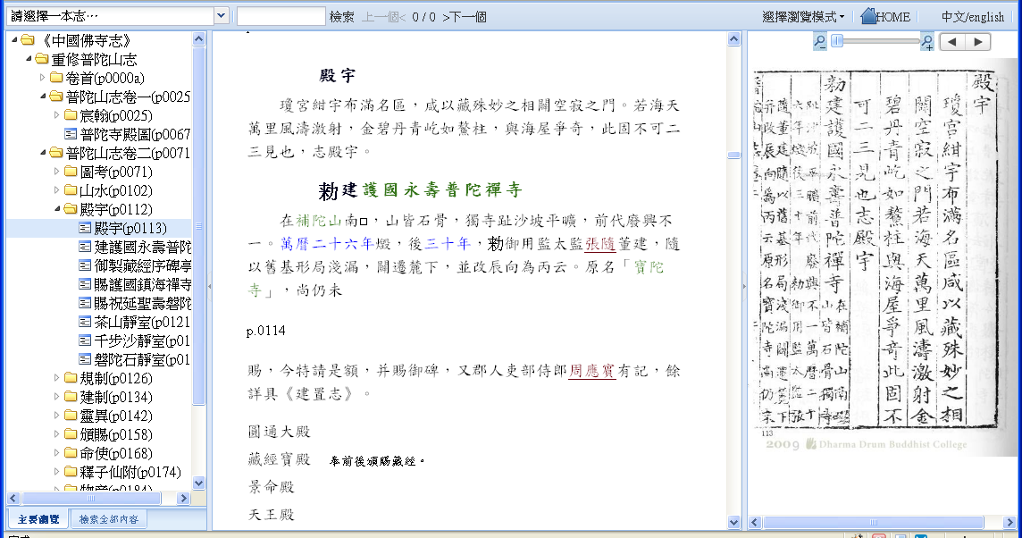
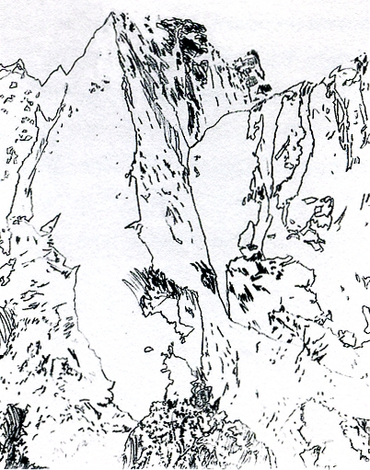
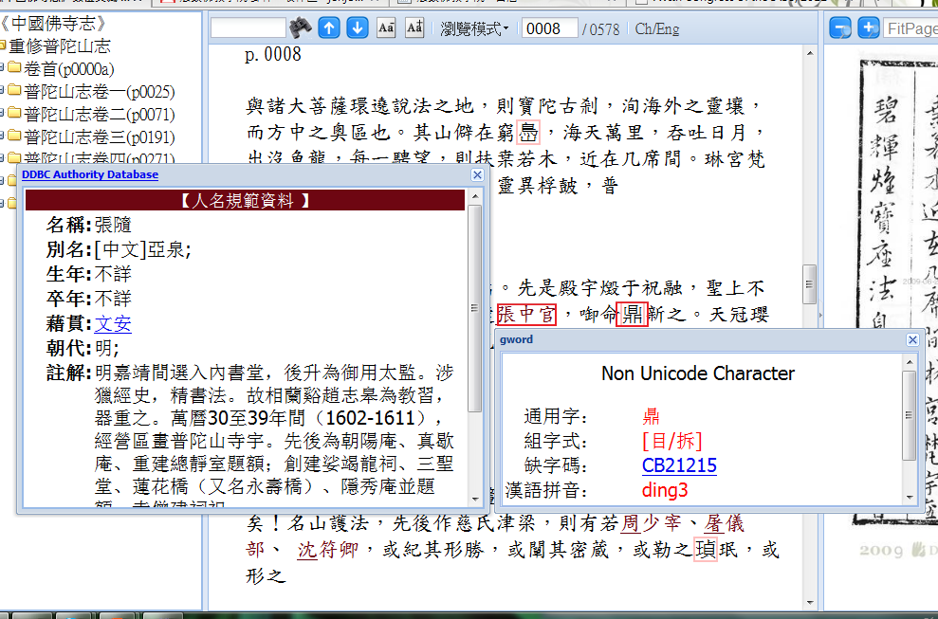
中國佛教寺廟志數位典藏
全文
中國佛寺史志彙刊. Taipei, 1980-1985. 杜潔祥編撰. 110 vols.
中国佛寺志叢刊. 广陵书社 2006 张智編撰, 130 vols
2007至2010期間，數位化了237寺志及全文化了13寺志（使用TEI/XML標記）且預計於2013年以紙本印刷問世。
http://buddhistinformatics.ddbc.edu.tw/fosizhi/

Slide 17
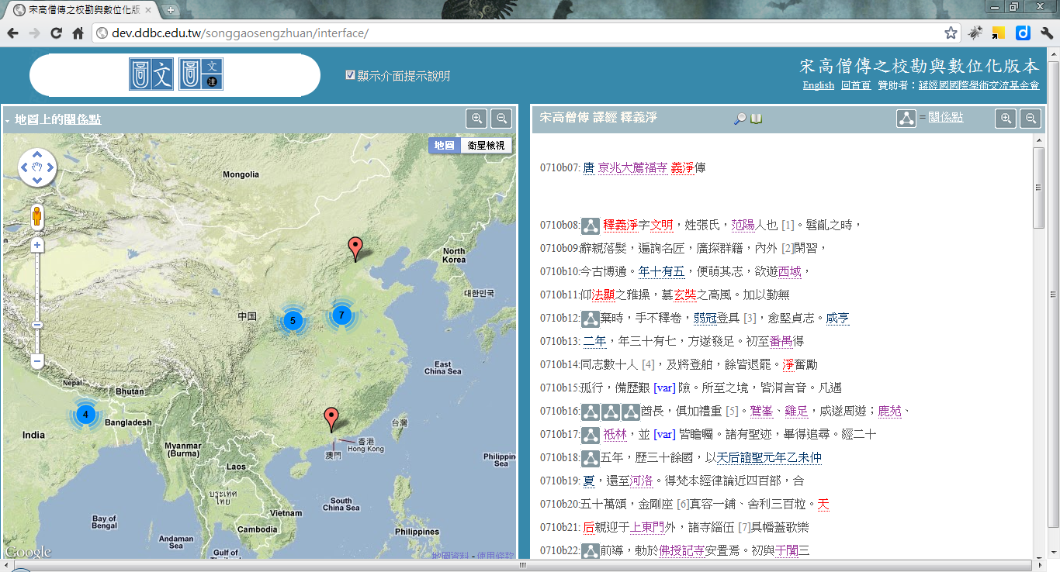
宋高僧傳之校勘與數位化版本
http://dev.ddbc.edu.tw/songgaosengzhuan/interface/
全文＋GIS介面
以宋高僧傳內容為底本
內文提供新式標點符號
更正及注解先前版本的錯誤用字
對校《大正藏》與《磧砂藏》
注出內文所提到的文獻，並引用適當的版本
對於艱澀的辭彙與用典，提供豐富的注解

Slide 18
專案分析
 |  | 全文 | 詞彙 | 書目 | 人時地 標記 | 資料庫 | 圖片 | 影音
1 | 中華電子佛典協會CBETA | V
2 | 明清日據台灣佛教文獻 | V
3 | 台灣佛教數位博物館：蓬萊淨土遊 |  |  |  |  | V | V | V
4 | 《法華經》多種語文版本資料庫 | V |  |  |  |  | V
5 | 瑜伽師地論 | V | V
6 | 緬甸聖典寫本簡明目錄 |  |  | V |  |  | V
7 | 穆克紀教授訪台講學紀念專輯 | V |  |  |  |  | V | V
8 | 李志夫榮譽所長紀念光碟專輯 | V |  |  |  |  | V | V
9 | 臨濟、曹洞法脈東初老和尚紀念數位典藏專輯 | V |  |  |  |  | V
10 | 法鼓全集 | V
11 | 中文詞彙與跨語詞彙抽取技術在數位佛典上的研發與應用 |  | V
12 | 數位博物館玄奘西域行 | V |  |  |  | V | V | V
13 | 滿文大藏經研究資料集 |  | V | V |  |  | V
14 | 別譯雜阿含經 | V
15 | 台灣佛寺時空平台 |  |  |  |  | V | V
16 | 《臺灣佛教》期刊數位典藏 | V |  |  |  |  | V
17 | 規範資料庫 |  |  |  |  | V
18 | 佛教藏經目錄數位資料庫 |  |  | V |  | V
19 | 民國佛教期刊書目資料庫 |  |  | V |  | V
20 | 佛學詞典(Glossaries for Buddhist Studies) |  | V
21 | 名山古剎-《中國佛寺史志》數位典藏 | V |  |  | V |  | V
22 | 佛教傳記文學 | V |  |  | V
23 | 《宋高僧傳》之校勘與數位化版本 | V |  |  | V
24 | 佛教文獻詞彙數位資源之建置與研究—數位時代的佛學工具書與整合服務 | V | V |  |  | V
25 | 西藏珍藏語音檔案研究計畫 |  |  |  |  |  |  | V

Slide 19
DDBC 數位典藏人力配置
專案人員：
  佛寺志專案人員：5位
  佛教傳記文學專案人員：1名
  規範資料庫：1名
  絲路專案：2名
  工具書專案：2名
  國圖合作案：1名＋CBETA團隊人員
校方數位典藏組專職人員：
  行政人員: 2 名
  資訊技術人員：2名

Slide 20
目前遇到之維運問題
因缺乏專人照顧，而使專案網站有許多無法連結的部份而不自知。
早期的專案成果於今日平台展現時覺得過時，或甚至無法運行。
工程師已經離職，修正程式問題有困難。
專案結束後，因交接不清，無法進行問題處理。

Slide 21
因應之道
加強推廣專案，增加結果被使用的機會
  只要被使用，就會有來自使用者的要求，就會減低問題沒有被發現的問題
建立專案容易被看見的方式
  建立單一、整合的入口
  加強宣傳，多參與相關發表會，國內外學術會議。
  向國際相關研究社群宣傳
長期保存以資料為主
  專案建立時，考慮資料與介面分離的設計
  考量資料的「完整性」與「自我解釋能力」

Slide 22
永續經營規劃
建立 「DDBC 數位資源網站」，統整所有數位專案資源。
資源共享：統整各專案共用資源，共建共享。
浴火重生：加值原有數位資料，執行新的數位資源專案。

Slide 23
DDBC 數位資源網站
各專案網站介紹與連結 (雛型完成)
可以搜尋到所有專案的整合搜尋 (雛型完成)
數位資源資料的永久典藏機制(規劃進行中)
數位資源製作know-how的保存機制 (雛型完成)

Slide 24
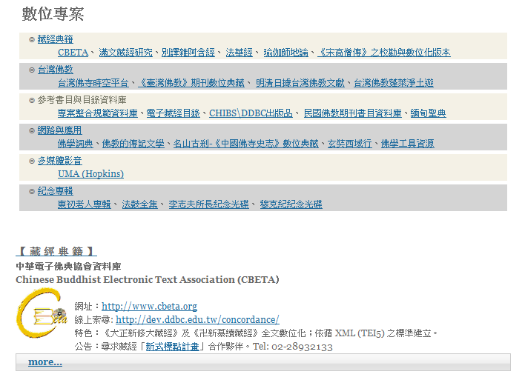
專案網站介紹與連結
目前僅為學校網頁的一個頁面
未來將規劃允許各專案自行維護內容

Slide 25
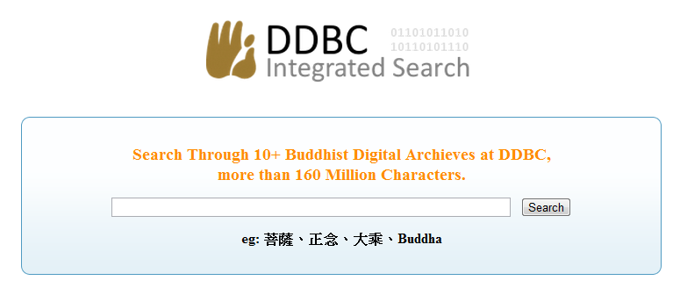
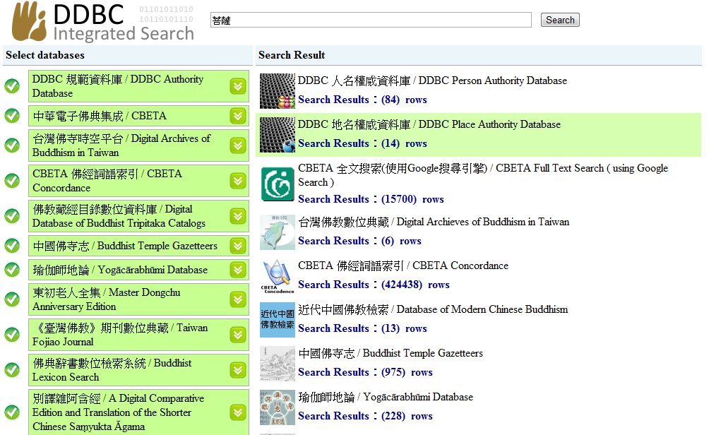
專案整合搜尋
提供專一入口，整合所有專案搜尋機制。
目前僅將搜尋條件轉交各專案，尚未進行資料整合

Slide 26
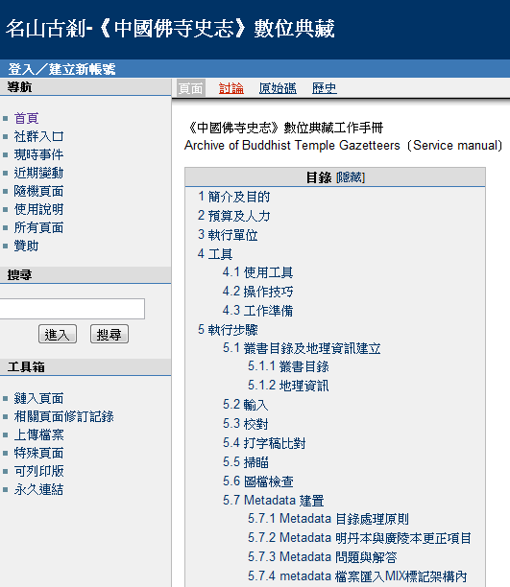
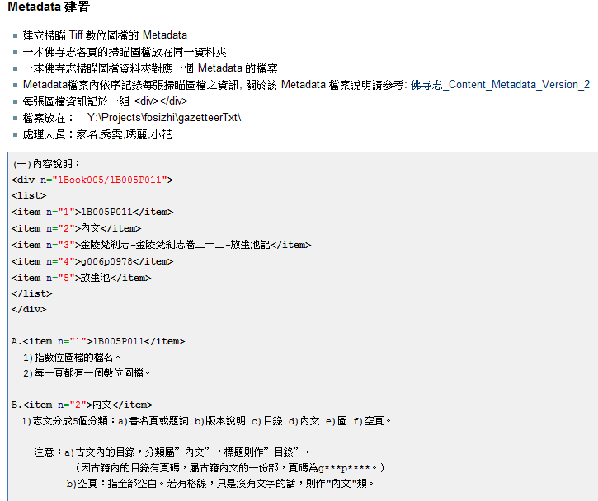
數位資源製作know-how的保存
內部專案製作過程，以wiki形式，由專案執行人員共建共享。

Slide 27
永續經營規劃 – 資源共享與浴火重生
資源共享：
  規範資料庫：統合人、時、地等基本參考資料 (Link)
  各專案使用相同資料時，無須再查找
  利用共通資料，將資料作基本整合，可為未來進階共通搜尋的基礎。
浴火重生：
  宋高僧傳之校勘與數位化版本：宋高僧傳全文品質提昇
  工具書專案：佛教辭書加強處理。

